Slide 1
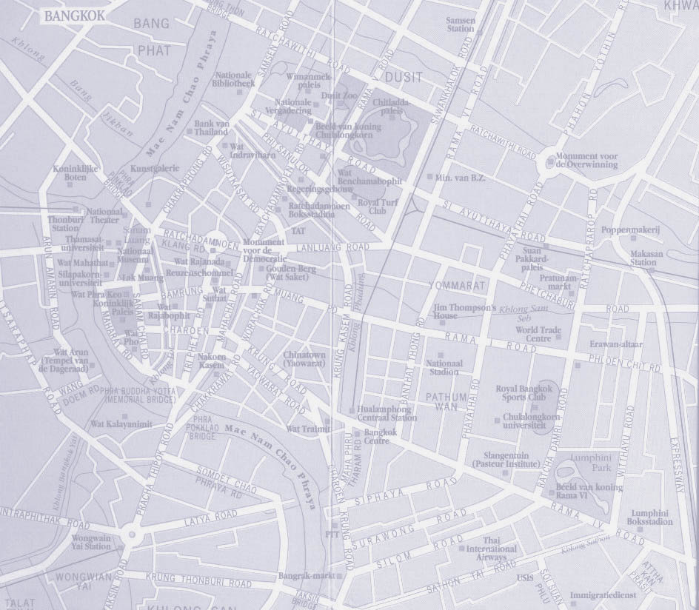

ระบบค้นหาเส้นทางอัจฉริยะในกรุงเทพฯ (Back-End)
Intelligent Bangkok Traffic Router (Back-End)
อาจารย์ที่ปรึกษา
ดร. สุรินทร์ กิตติธรกุล
สมาชิก
อัครเดช คนสมบูรณ์ 43010537
อัครพล วังพิชัย 43010538

Slide 2
ที่มาและหลักการ
ปัญหาสภาพการจราจรในเขตกรุงเทพมหานครติดขัดนั้น เป็นปัญหาใหญ่ที่เกิดขึ้นมานานแล้ว และไม่สามารถแก้ไขให้ได้ผลอย่างชัดเจนนัก ดังนั้นจึงเกิดแนวความคิดที่จะหาวิธีการแก้ปัญหานี้ โดยอาศัยเทคโนโลยีคอมพิวเตอร์ และการสื่อสารข้อมูลผ่านเครือข่ายไร้สายมาใช้ ได้แก่ โทรศัพท์มือถือ ซึ่งในปัจจุบันแทบจะกล่าวได้ว่า โทรศัพท์มือถือนั้นเป็นปัจจัยที่ใหม่ที่ผู้คนขาดไม่ได้แล้ว ดังนั้นการเลือกใช้วิธีนี้จึงเป็นวิธีการที่สะดวก และสามารถใช้ได้กับผู้ใช้กลุ่มใหญ่

Slide 3
ที่มาและหลักการ
สาเหตุหลักที่ทำให้เกิดโครงงานนี้
- อัตราการเพิ่มขึ้นของปริมาณรถยนต์ส่วนบุคคลมีแนวโน้มเพิ่มขึ้นเรื่อยๆ
- ผู้ขับขี่มีความชำนาญในเส้นทางที่จำกัด เฉพาะที่ตนใช้อยู่เป็นประจำ
- จำนวนช่องทางการจราจร และทิศทางการจราจรมีการเปลี่ยนแปลงอยู่เสมอๆ
- การบริการค้นหาเส้นทางที่มีอยู่ ไม่พิจารณาถึงปัจจัยทางด้านสภาพการจราจรในช่วงเวลานั้นๆ

Slide 4
วัตถุประสงค์
เพื่อสร้างระบบที่อำนวยความสะดวกในการค้นหาเส้นทางที่ดีที่สุดในกรุงเทพฯ อ้างอิงจากสภาพการจราจรในช่วงเวลานั้นๆ
เพื่อสร้างระบบสำหรับอำนวยความสะดวกให้กับผู้ใช้ที่ไม่ทราบเส้นทางในการขับรถจากสถานที่หนึ่งไปยังอีกสถานที่หนึ่ง ให้สามารถทราบเส้นทางการเดินรถได้
เพื่อศึกษาการออกแบบระบบ และการนำอัลกอริทึมมาประยุกต์ในการค้นหาเส้นทางที่ดีที่สุด, การนำอัลกอริทึมมาใช้ในการกำจัดเส้นทางที่มีการวนลูป, การออกแบบ และใช้งานระบบฐานข้อมูล

Slide 5
ประโยชน์ที่คาดว่าจะได้รับ
เป็นประโยชน์ต่อผู้ใช้ระบบในการค้นหาเส้นทาง เมื่อไม่ทราบเส้นทางในการขับรถจากสถานที่หนึ่ง ไปยังอีกสถานที่หนึ่ง หรือค้นหาเส้นทางที่สามารถหลีกเลี่ยงสภาพการจราจรที่ติดขัดในช่วงเวลานั้นๆ
เป็นประโยชน์ต่อผู้ใช้ระบบในการค้นหาเส้นทางที่สามารถหลีกเลี่ยงสภาพการ จราจรที่ติดขัดในช่วงเวลานั้นๆ จึงช่วยประหยัดค่าใช้จ่ายในการเดินทาง
ผู้ใช้ระบบจะสามารถทราบได้ว่า ต้องใช้เวลาในการเดินทางนานประมาณเท่าใด จึงสามารถกำหนดเวลา หรือทำการนัดหมายเวลาที่จะไปถึงสถานที่ปลายทางได้

Slide 6
ขอบเขตของโครงงาน
ภาพรวมของโครงงาน
ระบบทั้งหมดถูกแบ่งออกเป็นสองส่วน คือส่วน Front-end ซึ่งเป็นส่วนแสดงผลที่ติดต่อกับผู้ใช้ และส่วน Back-end ซึ่งเป็นระบบภายในที่ใช้ในการค้นหาเส้นทาง
โครงงานในส่วน Back-end ซึ่งเป็นส่วนที่รับค่าข้อมูลจากผู้ใช้มาจากส่วน Front-end ซึ่งอาจมาจากการใช้โทรศัพท์มือถือ หรือเว็บเบราเซอร์ แล้วส่งค่าเข้าสู่โปรแกรมเพื่อทำการค้นหาเส้นทางที่ดีที่สุด และเมื่อได้เส้นทางผลลัพธ์ ก็จะส่งกลับไปยังระบบในส่วน Front-end เพื่อทำการแสดงผลแก่ผู้ใช้ต่อไป

Slide 7
ขอบเขตของโครงงาน
ขอบเขตความสามารถของระบบ
ค้นหาเส้นทางจากสถานที่ต้นทาง ไปยังสถานที่ปลายทางตามที่ผู้ใช้กำหนด
ผู้ใช้สามารถเลือกเงื่อนไขในการค้นหาเส้นทางที่ดีที่สุดในลักษณะใด กล่าวคือ ต้องการเส้นทางที่ใช้ระยะเวลาน้อยที่สุด, มีระยะทางสั้นที่สุด หรือเป็นเส้นทางที่ไม่ต้องเสียค่าธรรมเนียมในการผ่านทาง
ในระหว่างดำเนินการค้นหาเส้นทาง ระบบสามารถตัดเส้นทางที่เกิดลูปทิ้งได้
สามารถคำนวณเวลาโดยประมาณที่ใช้ในการเดินทาง, ระยะทางรวม และเงินค่าธรรมเนียมที่ต้องเสียในระหว่างที่ใช้เส้นทางผลลัพธ์

Slide 8
เครื่องมือที่ใช้ในการพัฒนา
JBuilder Enterprise 7.0
J2SE 1.4.2
MySQL 4.0.16 และ MySQL Front 2.5
EditPlus 2.1

Slide 9
รายละเอียดของการพัฒนา
1. หลักการทำงานของโปรแกรมค้นหาเส้นทาง
2. อัลกอริทึมที่ใช้ในการค้นหาเส้นทาง
3. การออกแบบตารางฐานข้อมูล

Slide 10
การทำงานของโปรแกรมค้นหาเส้นทาง
หลักการทำงานของโปรแกรมค้นหาเส้นทาง
รับค่าโหนดต้นทาง (สมมติให้เป็นโหนด A) และโหนดปลายทางที่ผู้ใช้ป้อนเข้ามาจากฝั่ง Front-end
นำโหนด A มาหาโหนดข้างเคียงของมันทั้งหมด เพื่อทำการแตกโหนดครั้งแรก
เมื่อได้โหนดข้างเคียงของโหนด A แล้ว โดยสมมติให้เป็นโหนด B, C และ D ก็จะนำโหนดข้างเคียงนี้มาต่อกับโหนด A เกิดเป็นเส้นทางจำนวน 3 เส้นทาง คือ A – B, A – C และ A – D
ทำการแตกโหนดต่อในระดับถัดไป โดยนำเอาโหนดในระดับล่างสุดของแต่ละเส้นทาง ซึ่งในที่นี้คือโหนด B, C และ D ไปหาค่าโหนดข้างเคียงของแต่ละโหนด

Slide 11
การทำงานของโปรแกรมค้นหาเส้นทาง
หลักการทำงานของโปรแกรมค้นหาเส้นทาง
เมื่อทำการแตกโหนดไปจนถึงระดับที่ 3 ของเส้นทาง เช่น A – B – E เป็นต้น ก็ต้องเริ่มทำการตรวจสอบว่ามีเส้นทางใดบ้างที่เกิดการวนลูป
หลังจากนั้น เมื่อทำการแตกโหนดต่อไปในระดับที่ 4, 5 และ 6 ก็ต้องทำการตรวจสอบว่ามีเส้นทางใดบ้างที่เกิดการวนลูป ตามลักษณะที่จะกล่าวต่อไป
สำหรับเส้นทางที่ไม่เกิดการวนลูป ก็จะถูกทำการแตกโหนดในระดับล่างสุดต่อไปเรื่อยๆ จนกว่าจะพบเส้นทางที่สมบูรณ์จากโหนดต้นทาง ไปจนถึงโหนดปลายทาง เป็นจำนวน 3 เส้นทาง หรือเส้นทางที่เกิดจากการแตกโหนด ถูกตัดทิ้งจนหมดจากกระบวนการตรวจสอบเส้นทางที่เกิดลูป

Slide 12
การทำงานของโปรแกรมค้นหาเส้นทาง
หลักการทำงานของโปรแกรมค้นหาเส้นทาง
นำเส้นทางจากโหนดต้นทางไปยังโหนดปลายทางที่ได้ มาตรวจสอบเพื่อหาเส้นทางที่ดีที่สุดเพียงเส้นทางเดียว
เส้นทางที่ดีที่สุดจะขึ้นอยู่กับความต้องการของผู้ใช้ ว่าต้องการเส้นทางที่ดีที่สุดในด้านใด
- การใช้เวลาน้อยที่สุดในการเดินทาง
- เส้นทางที่มีระยะทางสั้นที่สุด
- เส้นทางที่ไม่เสียค่าใช้จ่าย หรือเสียค่าใช้จ่ายน้อยที่สุดในการเดินทาง

Slide 13
การทำงานของโปรแกรมค้นหาเส้นทาง
หลักการทำงานของโปรแกรมค้นหาเส้นทาง
เมื่อทำการเปรียบเทียบ และได้เส้นทางที่ดีที่สุดออกมาแล้ว โปรแกรมจะส่งค่าเส้น ทางที่ดีที่สุดตามเงื่อนไของผู้ใช้, ระยะเวลาที่ใช้ในเส้นทางนี้โดยประมาณ, ค่าใช้จ่ายที่ต้องใช้ และระยะทางรวมตั้งแต่โหนดต้นทาง ไปจนถึงโหนดปลายทาง กลับไปยังส่วน Front-end เพื่อทำการแสดงผลต่อไป

Slide 14
อัลกอริทึมที่ใช้ในการค้นหาเส้นทาง
การนำอัลกอริทึมมาใช้ในการค้นหาเส้นทาง
1. การนำอัลกอริทึมโครงสร้างข้อมูลแบบต้นไม้มาใช้ในการค้นหาเส้นทาง
เนื่องจากข้อมูลในตารางฐานข้อมูลลักษณะเฉพาะของแต่ละโหนด และความสัมพันธ์ที่เกี่ยวข้องกับโหนดข้างเคียงที่อยู่ติดกันนั้น เป็นการเก็บข้อมูลเฉพาะโหนดข้างเคียงที่อยู่ติดกันเท่านั้น ดังนั้นจึงใช้หลักการของแตกโหนดในลักษณะโครงสร้างข้อมูลแบบต้นไม้มาใช้ในการค้นหาเส้นทาง
โดยทำการแตกโหนดแต่ละโหนดออกไปยังโหนดข้างเคียงเรื่อยๆ จนกว่าจะได้เส้นทางที่สมบูรณ์จากโหนดต้นทาง ไปจนถึงโหนดปลายทางอย่างน้อย 3 เส้นทาง หรือเส้นทางที่เกิดจากการแตกโหนดถูกตัดทิ้งจนหมดจากกระบวนการตรวจสอบเส้นทางที่เกิดลูป

Slide 15
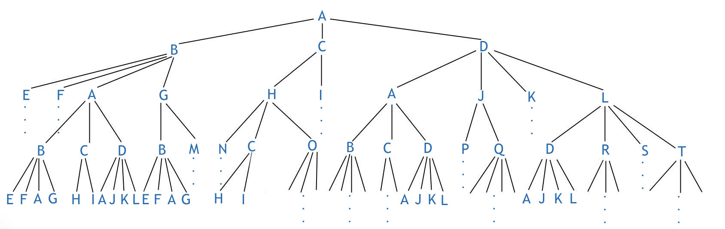
อัลกอริทึมที่ใช้ในการค้นหาเส้นทาง
การนำอัลกอริทึมมาใช้ในการค้นหาเส้นทาง
1. การนำอัลกอริทึมโครงสร้างข้อมูลแบบต้นไม้มาใช้ในการค้นหาเส้นทาง
จากรูป เป็นการแสดงการแตกโหนดในลักษณะโครงสร้างข้อมูลแบบต้นไม้ ในการค้นหาเส้นทางจากโหนดต้นทาง A ไปยังโหนดปลายทางใดๆ
อย่างไรก็ตาม จากรูปจะเห็นได้ว่า การแตกโหนดในหลายๆเส้นทาง เกิดการ วนลูปวนกลับไปมา เราจึงต้องมีอัลกอริทึมในการกำจัดเส้นทางจำพวกนี้ด้วย

Slide 16
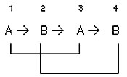
อัลกอริทึมที่ใช้ในการค้นหาเส้นทาง
การนำอัลกอริทึมมาใช้ในการค้นหาเส้นทาง
2. การตรวจสอบ และกำจัดเส้นทางที่เกิดการวนลูป
ลักษณะของลูปที่เกิดขึ้น และวิธีที่ใช้ในการกำจัดลูปเหล่านั้น มีดังนี้
2.1 ลูปในลักษณะ A – B – A – B
เมื่อแตกโหนดมาจนถึงระดับที่ 4 ให้ทำการตรวจสอบเส้นทางแต่ละเส้นทาง นับตั้ง แต่รูทโหนดไปจนถึงโหนดที่อยู่ในระดับที่ 4 ว่ามีลักษณะดังนี้หรือไม่
เมื่อเกิดเหตุการณ์ในลักษณะนี้ขึ้น ก็ให้ยกเลิกการแตกโหนดสุดท้ายของเส้นทางนี้

Slide 17
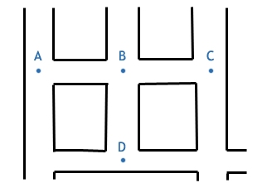
อัลกอริทึมที่ใช้ในการค้นหาเส้นทาง
การนำอัลกอริทึมมาใช้ในการค้นหาเส้นทาง
2. การตรวจสอบ และกำจัดเส้นทางที่เกิดการวนลูป
2.2 ลูปในลักษณะ A – B – C – B – D
ในการแตกโหนดตั้งแต่ระดับที่ 5 เป็นต้นไป เมื่อเกิดเส้นทางในลักษณะนี้ขึ้น ต้องนำมาพิจารณาต่อไปว่า รถสามารถวิ่งจากโหนด A → B → D ได้หรือไม่
วิ่งได้: กำจัดเส้นทาง A → B → C → B → D ทิ้ง
ไม่สามารถวิ่งได้: เก็บเส้นทาง A → B → C → B → D ไว้ ทำการแตกโหนดต่อ

Slide 18
อัลกอริทึมที่ใช้ในการค้นหาเส้นทาง
การนำอัลกอริทึมมาใช้ในการค้นหาเส้นทาง
2. การตรวจสอบ และกำจัดเส้นทางที่เกิดการวนลูป
2.3 ลูปในลักษณะ A – B – C – B – A
ในการแตกโหนดตั้งแต่ระดับที่ 5 เป็นต้นไป เมื่อเส้นทางใดมีลักษณะ A → B → C → B → A ต้องนำมาพิจารณาต่อว่า รถสามารถวิ่งจากโหนด A → B → A ได้หรือไม่
วิ่งได้: กำจัดเส้นทาง A → B → C → B → A ทิ้ง
ไม่สามารถวิ่งได้: เก็บเส้นทาง A → B → C → B → A ไว้ทำการแตกโหนดต่อ

Slide 19
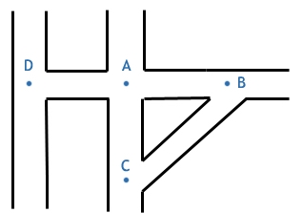
อัลกอริทึมที่ใช้ในการค้นหาเส้นทาง
การนำอัลกอริทึมมาใช้ในการค้นหาเส้นทาง
2. การตรวจสอบ และกำจัดเส้นทางที่เกิดการวนลูป
2.4 ลูปในลักษณะ A – B – C – A – D
เมื่อเกิดเส้นทางในลักษณะ A → B → C → A → D ขึ้นในโหนด 5 ระดับแรก (A เป็นโหนดต้นทาง และทำการแตกโหนดต่อมาจนถึงโหนด D ในระดับที่ 5) ให้ตัดเส้นทางนี้ทิ้งทันที
อย่างไรก็ตาม ถ้าเส้นทางในลักษณะนี้ ไม่ได้เกิดขึ้นในโหนด 5 ระดับแรก จะยังไม่สามารถตัดเส้นทางนี้ทิ้งไปได้ ต้องพิจารณาต่อดังข้อ 2.5

Slide 20
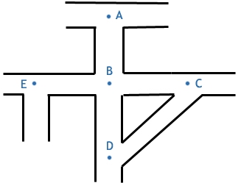
อัลกอริทึมที่ใช้ในการค้นหาเส้นทาง
การนำอัลกอริทึมมาใช้ในการค้นหาเส้นทาง
2. การตรวจสอบ และกำจัดเส้นทางที่เกิดการวนลูป
2.5 ลูปในลักษณะ A – B – C – D – B – E
ในการแตกโหนดตั้งแต่ระดับที่ 6 เป็นต้นไป เมื่อเกิดเส้นทางในลักษณะ A → B → C → D → B → E ขึ้น ให้นำมาพิจารณาต่อว่า รถสามารถวิ่งจากโหนด A → B → E ได้หรือไม่
วิ่งได้: กำจัดเส้นทาง A → B → C → D → B → E ทิ้ง
ไม่สามารถวิ่งได้: เก็บเส้นทาง A → B → C → D → B → E ไว้ทำการแตกโหนดต่อ

Slide 21
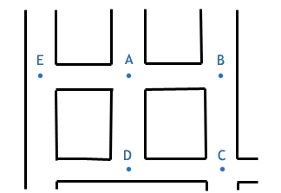
อัลกอริทึมที่ใช้ในการค้นหาเส้นทาง
การนำอัลกอริทึมมาใช้ในการค้นหาเส้นทาง
2. การตรวจสอบ และกำจัดเส้นทางที่เกิดการวนลูป
2.6 ลูปในลักษณะ A – B – C – D – A – E
ในการแตกโหนด 6 ระดับแรก เมื่อเกิดเส้นทางในลักษณะ A → B → C → D → A → E ขึ้น ให้ตัดเส้นทางนี้ทิ้งทันที เนื่องจากเป็นเส้นทางที่เกิดการวนลูป

Slide 22
การออกแบบตารางฐานข้อมูล
ตารางข้อมูลลักษณะเฉพาะของแต่ละโหนด และความสัมพันธ์ที่เกี่ยวข้องกับโหนดข้างเคียง
เนื่องจากอัลกอริทึมที่ใช้ในการค้นหาเส้นทาง เป็นการใช้การแตกโหนดในลักษณะโครงสร้างข้อมูลแบบต้นไม้ จากรูทโหนดต่อลงไปยังโหนดในระดับถัดไปเรื่อยๆ จนกว่าจะพบโหนดปลายทาง ดังนั้นจึงจำเป็นต้องมีตารางฐานข้อมูลสำหรับเก็บรายละเอียดของโหนดข้างเคียงสำหรับทุกๆโหนดที่อยู่ภายในแผนที่

Slide 23
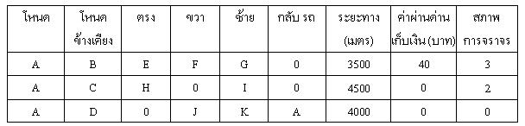
การออกแบบตารางฐานข้อมูล
ตารางข้อมูลลักษณะเฉพาะของแต่ละโหนด และความสัมพันธ์ที่เกี่ยวข้องกับโหนดข้างเคียง
ตารางข้อมูลลักษณะเฉพาะของแต่ละโหนด และความสัมพันธ์ที่เกี่ยวข้องกับโหนดข้าง เคียง โดยแสดงค่าเฉพาะในส่วนของโหนด A

Slide 24
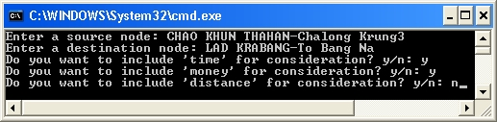
การทดสอบการใช้งานโปรแกรม
ในการทดสอบจะใช้ JDK ของ Sun ในการคอมไพล์โปรแกรมภาษาจาวา โดยมีการติดต่อกับฐานข้อมูลที่ใช้ MySQL
โปรแกรมเริ่มทำงานโดยให้ใส่ค่าโหนดต้นทาง, โหนดปลายทาง รวมถึงการเลือกเงื่อนไขในการค้นหาเส้นทางที่ดีที่สุด ซึ่งได้แก่เงื่อนไขในด้าน ระเวลาที่ดีที่สุด, ระยะทางสั้นที่สุด และเสียค่าใช้จ่ายน้อยที่สุด ลักษณะดังรูป

Slide 25
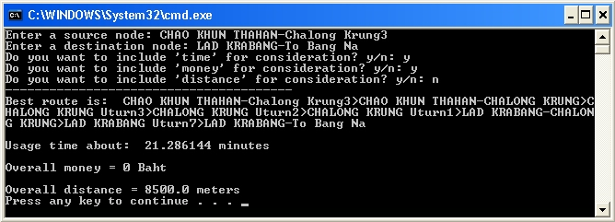
การทดสอบการใช้งานโปรแกรม
ในรูป เป็นผลลัพธ์ในการค้นหาเส้นทางที่ดีที่สุด จากโหนด CHAO KHUN THAHAN-Chalong Krung3 ไปยังโหนด LAD KRABANG-To Bang Na ในกรณีที่ผู้ใช้เลือกเงื่อนไขด้านเวลา และค่าใช้จ่าย

Slide 26
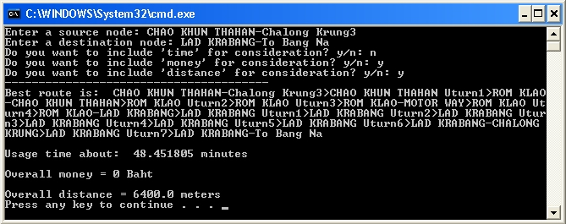
การทดสอบการใช้งานโปรแกรม
ในรูป เป็นผลลัพธ์ในการค้นหาเส้นทางที่ดีที่สุด จากโหนดต้นทาง และโหนดปลายทางเดิม แต่เป็นในกรณีที่ผู้ใช้เลือกเงื่อนไขด้านค่าใช้จ่าย และระยะทาง โดยไม่สนใจเวลาที่ใช้ในการเดินทาง จะได้เส้นทางที่ดีที่สุดออกมาเป็นเส้นทางผลลัพธ์ที่แตกต่างจากกรณีแรก

Slide 27
วิเคราะห์ และสรุปผลโครงงาน
ผลการทดสอบในการใช้โปรแกรมเพื่อค้นหาเส้นทาง โดยนำอัลกอริทึมในลักษณะโครงสร้างข้อมูลแบบต้นไม้มาใช้ในกระบวนการค้นหาเส้นทาง รวมทั้งใช้อัลกอริทึมในการกำจัดเส้นทางที่เกิดการวนลูป เป็นไปตามวัตถุประสงค์ที่ตั้งไว้ กล่าวคือ โปรแกรมสามารถค้นหาเส้นทางที่ดีที่สุด ตามเงื่อนไขของผู้ใช้ระบบแต่ละรายได้เป็นอย่างดี
ถ้านำระบบนี้ไปเปิดให้ใช้งานจริงทั่วไป ก็น่าจะเป็นระบบที่ช่วยลดปัญหาจราจรในกรุงเทพมหานครได้เป็นอย่างดี เพราะระบบจะสามารถเข้าถึงผู้ใช้งานได้อย่างทั่วถึงมากกว่าระบบที่มีอยู่ทั่วไปในปัจจุบัน ทั้งนี้เนื่องจากผู้ที่กำลังขับรถอยู่ตามท้องถนน สามารถเข้ามาใช้ระบบนี้ได้ทันทีผ่านทางระบบโทรศัพท์มือถือ โดยไม่จำเป็นต้องฟังรายงานสภาพการจราจรผ่านทางวิทยุ หรือใช้อุปกรณ์คอมพิวเตอร์ระบบไร้สายแต่อย่างใด

Slide 28
ข้อเสนอแนะในการพัฒนาโครงงานต่อ
สำหรับผู้ที่ต้องการนำโครงงานนี้ไปทำการพัฒนาต่อ อาจพัฒนาให้โปรแกรม
ค้นหาเส้นทาง มีความสามารถที่หลากหลายมากขึ้นไปอีก อาทิเช่น
1. สามารถตรวจสอบเส้นทางที่ห้ามวิ่งในทิศทางบางทิศทาง
- ในช่วงเวลาที่แตกต่างกันในแต่ละวัน หรือแต่ละสัปดาห์
- เส้นทางที่บังคับห้ามเลี้ยวในวันคู่ หรือวันคี่
2. มีการพิจารณาถึงปัจจัยอื่นๆที่อาจมีผลต่อสภาพการจราจร เช่น จำนวนช่องทางการ
เดินรถในถนนเส้นต่างๆ, จำนวนไฟเขียวไฟแดงที่เส้นทางนั้นๆวิ่งผ่าน เป็นต้น

